Slide 1
2026 금융 AI Challenge
스마트폰 디바이스
안에 앱 로고
보이스피싱이 만든 혼란 속에
금융소비자가 혼자 있지 않도록
함께 확인하고
한 번 더 막아주는 AI솔루션
AI 독립검증 기반 보이스피싱 금융안전 서비스 제안서
Team. 가드레일즈

Slide 2
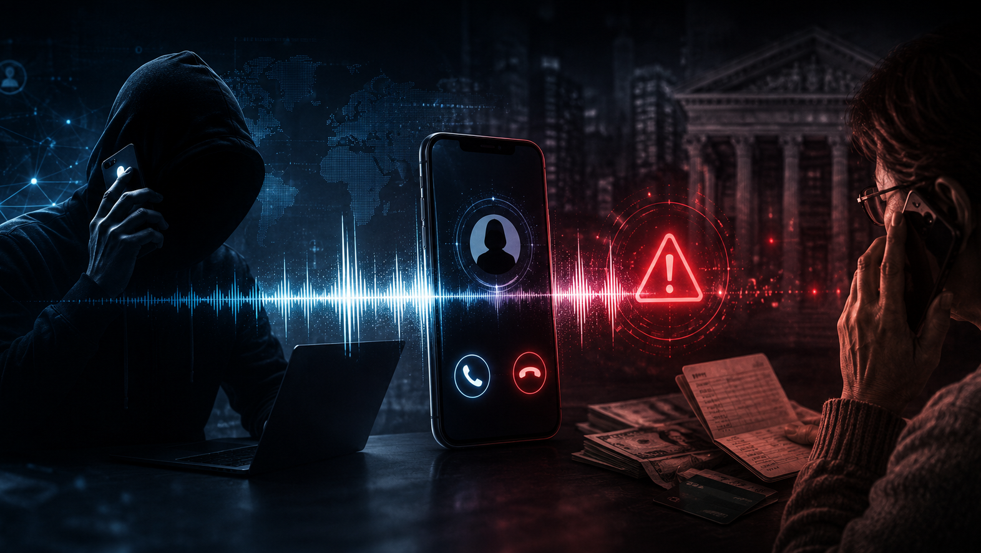
사람의 불안과 취약점을 이용해
잘못된 판단을 유도하는 금융 범죄
보이스피싱
범죄 vs 대책
노인들에게 ‘100억원’ 뜯어낸 피싱 일당… 112 신고 전화까지 가로챘다 (매일경제)
보이스피싱 피해액 '반토막’…
7월 337억원으로 올해 최저 (한국일보)
"오늘 소방점검 나가요" 전화에 '덜컥’..
알고보니 '노쇼 보이스피싱’ (제주방송)
경찰청-KT, 협업으로 보이스피싱·구매대행 사기 불법 010 번호 변작 중계소 115개소 단속 (정책브리핑)
대출 미끼로 계좌·OTP 받아 보이스피싱 자금세탁…3명 구속 (서울신문)
딥페이크, 전화 가로채기… 끝없이 발전하는 수법
피해를 막기위한 정부와 금융 기관의 끝없는 사투
단 1원이라도, 단 1명이라도 더 지키기 위해
함께 고민하고 해결해야 할 중대한 사회적 문제

Slide 3
현황분석
이미 사회가 이 문제를 방치하고 있지 않다
기존 보호체계를 세 주체로 나누어 정리하고, “기존 대응은 효과가 있다”는 전제를 명확히 만드는 페이지
01
금융기관
02
정부 · 공공기관
03
통신사 · 보안업체
FDS 이상거래 탐지 -AI 기술 접목과 기관 간 정보 공유를 통해 대규모 금융사기 피해를 예방하는 성과를 거두었다.
신고 · 피해구제 체계 -원스톱 신고,단계별 피해 구제 절차
스팸번호 탐지
-통신사 주요 앱별 탐지 서비스 -아까 찾은 통신3사 탐지앱(예 에이닷,익시오등)
ASAP 등 외부 위험정보 -금융회사, 통신사,수사기관이 보이스피싱과 관련된 외부 위험 정보를 실시간으로 공유하고 차단하는 AI기반 플랫폼 -총 46만 3천건의 의심정보를 공유하며 663억 6천만원의 피해를 차단했다.
예방교육 · 홍보 범정부 대응 및 콘텐츠 배포, 생활 밀착형 현장홍보, 찾아가는 현장교육
악성 앱 차단 -AI 분석과 경찰청 연계 시스템을 통해 보이스피싱 및 악성 앱 탐지/차단 기능 -AI 스미싱 차단, 경찰청 현장 출동, ASAP
지연이체 · 지급정지 -보이스피싱 피해를 예방하고 은닉 자금을 차단하는데 핵심적인 성과를 거두었다.
법적 기준 및 처벌 강화 -형법상 사기죄 징역 20년 벌금 5000만원 이하로 상향되어 가중 시 최대 징역 30년 처벌 가능함.
의심 문자 · 전화 탐지 -스팸번호 탐지와 같은 분류.(통신3사)
발신번호 변작 차단 -보이스피싱 조직이 해외 인터넷 전화를 국내 010 휴대전화 번호나 공공 금융기관 번호로 속여 발신
전자금융사기 예방서비스 -1일 누적 100만원 이상 이체등 주요거래시 본인 명의 휴대폰등으로 추가 인증(ARS)거친 후 거래가능 -1~7월 보이스피싱 발생건수 전녕동기 54%감소함.
공식기관 확인 채널 -서류의 진위여부를 실시간으로 확인할 수 있는 대표적 공식채널 -대검창철 찐센터, 보호나라
통신 기반 위험신호 인공지능과 빅데이터를 활용해 통화/문자 기반의 위험 신호를 실시간으로 감지, 차단함. -음성패턴 분석, 통화내용 실시간 분석, 비정상 회선 이용패턴, 유관기관 실시간 정보공유
기존 안전장치는 실제 예방·차단 효과를 만들어내고 있다
대표 성과 1~3건
대표 성과 / 효과 데이터 영역
FDS · ASAP 등 기존 안전장치가 실제 효과를 내고 있다는 근거 1~3건 배치

Slide 4
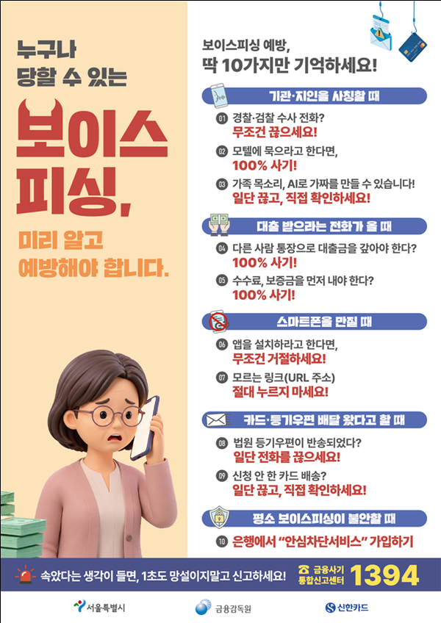

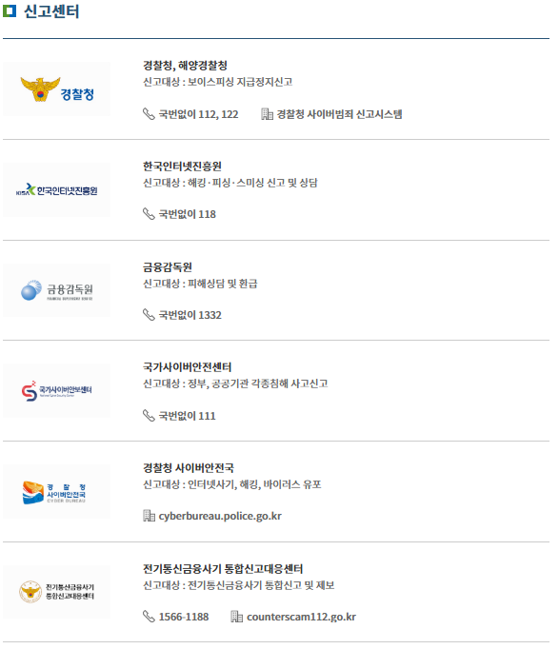
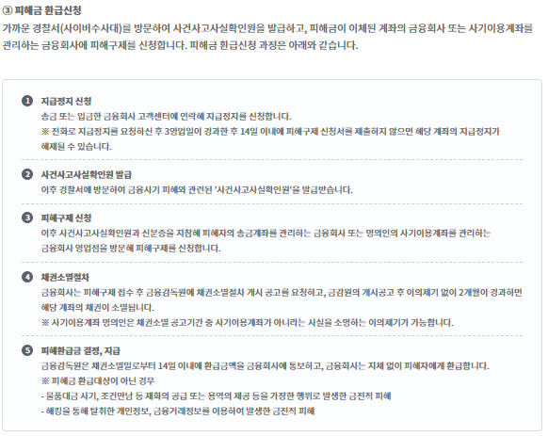
피해구제 신고센터

Slide 5
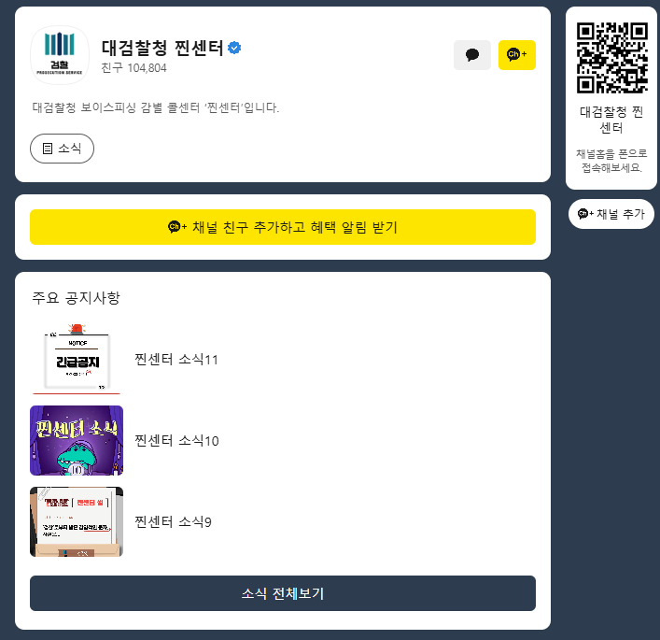
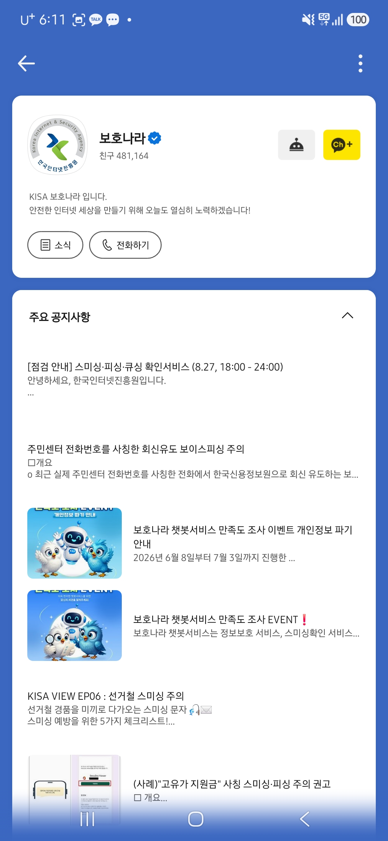
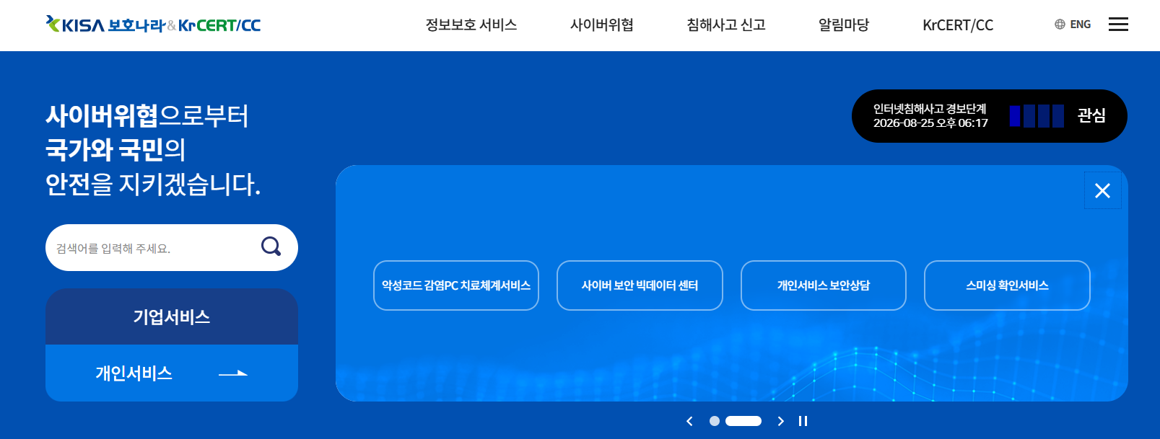
공식기관

Slide 6
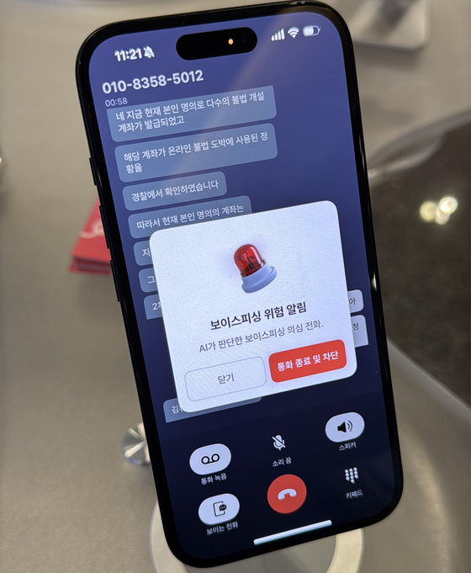
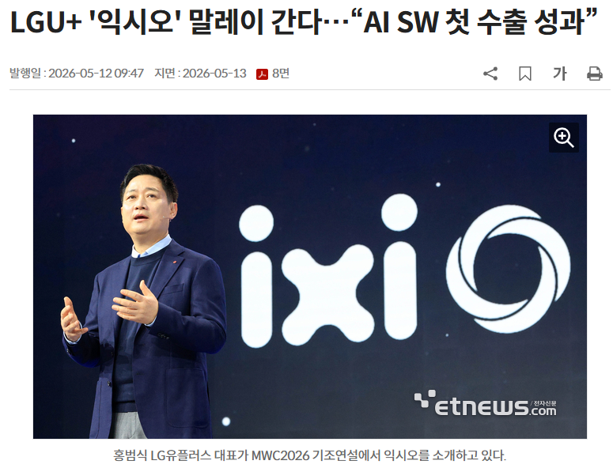
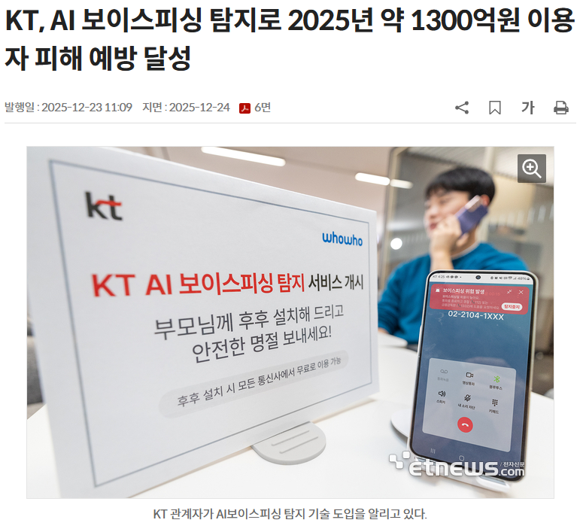
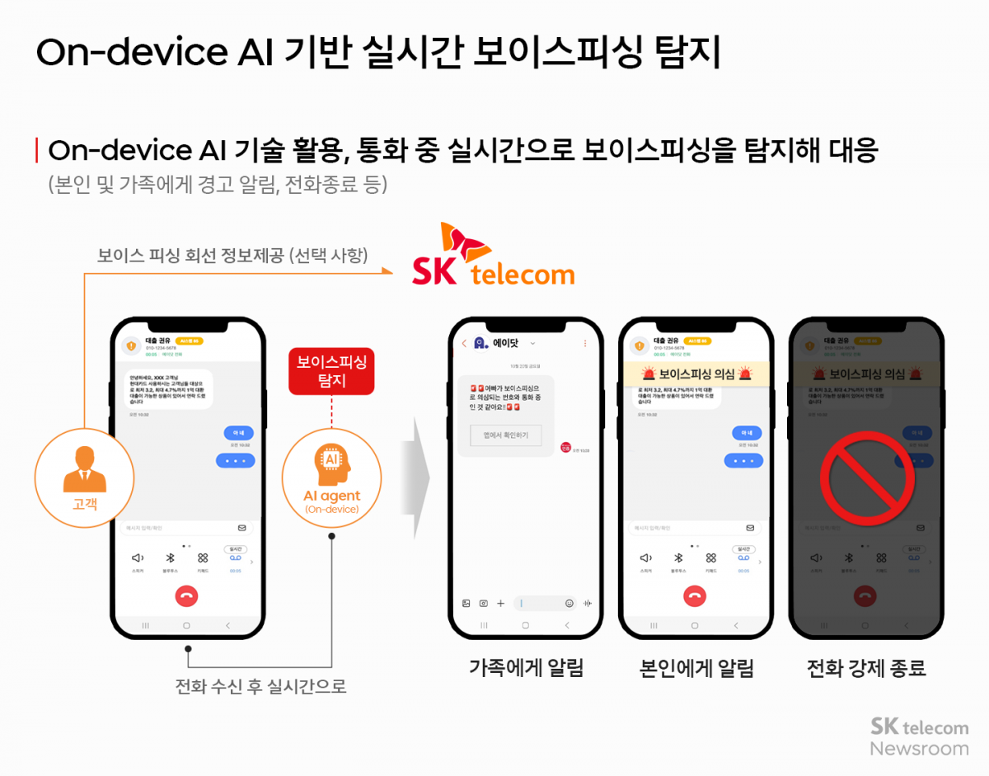
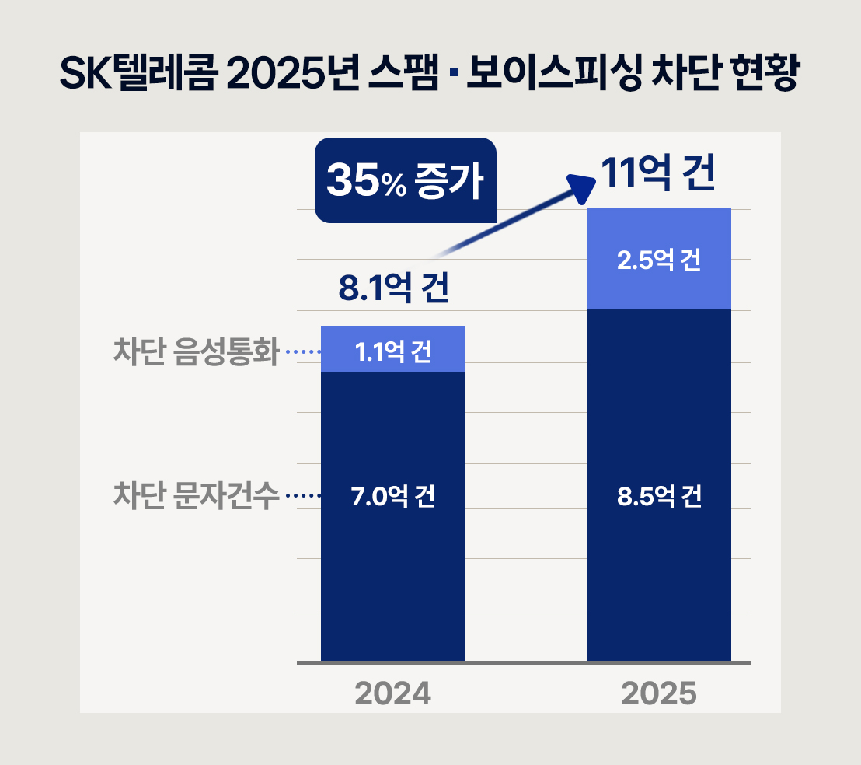
Kt 후후앱
Skt 에이닷 앱
LGU+ 안티딥보이스(익시오)
통신 3사 skt, lgu+, kt

Slide 7
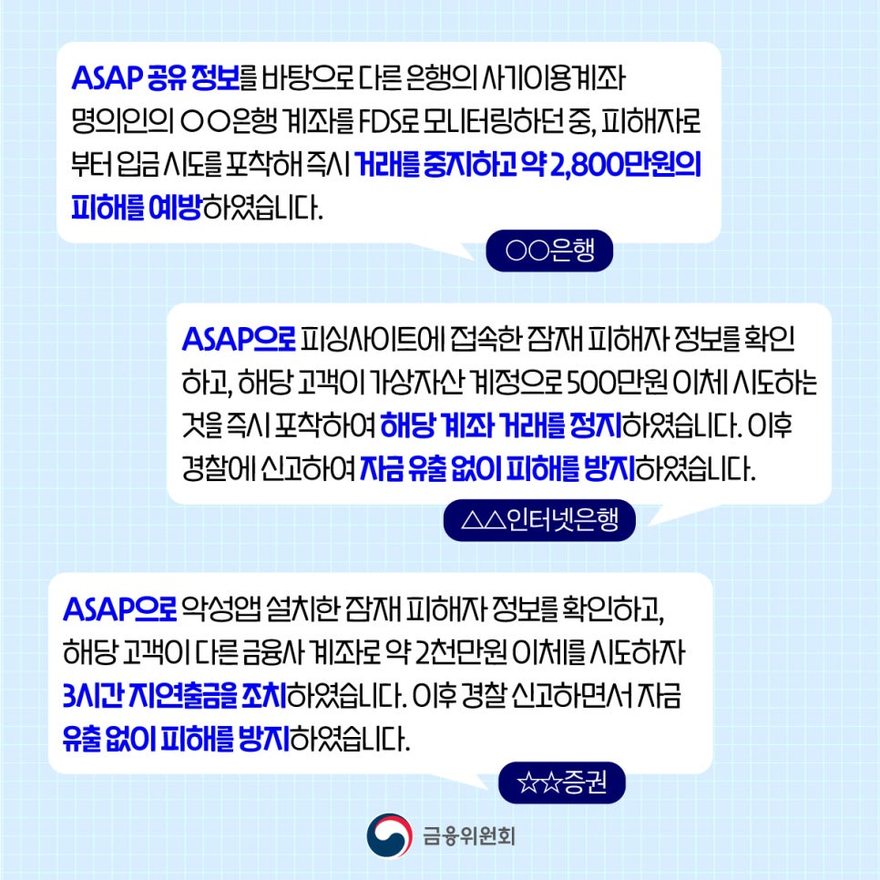
금융 위원회(ASAP)

Slide 8
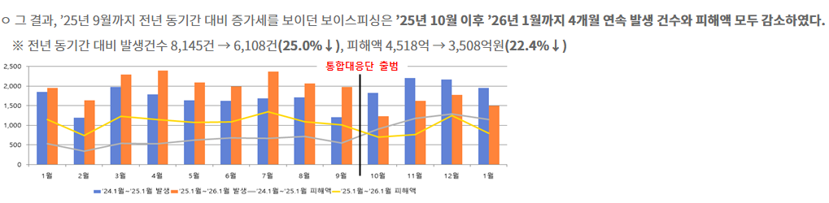
보이스피싱 통합대응단
-25년 8월 “보이스피싱 근절 종합대책” 수립/실행 대응 체계 완비
-범죄 이용 전화번호 긴급 차단/전기통신금융사기 통합대응단 출범/정보공유 AI플랫폼등
-연도별 스팸 수신량 현황

Slide 9
성과가 어떻다ㅏ~

Slide 10
현황분석
보이스피싱 심각하다 사회적 문제다~(규모, 피해액, 건수)
피해 규모를 하나의 숫자가 아니라 여러 관점의 데이터로 입체적으로 보여주는 페이지
연도별 피해금액
연도별 피해건수
1인당 피해금액
주요 피해유형
추이 그래프 또는 공식 통계 삽입
건수 변화와 피해금액을 함께 비교
평균 피해 수준 / 중앙값 등
기관사칭 · 대출빙자 · 기타
DATA STORY
“규모” → “누가” → “어떤 방식으로” → “얼마나 크게” 피해를 입는지 순서로 데이터 스토리를 구성
※ 실제 수치는 경찰청·금융감독원 등 검증된 공식 통계로 교체

Slide 11
현황분석
보이스피싱 문제의 심각성
피해 규모를 객관적 데이터로 한눈에 보여주는 레이아웃
연도별 피해금액
피해건수
1인당 피해금액
연도별 피해 추이
DATA
수치 입력
DATA
수치 입력
DATA
수치 입력
추가로 보여줄 수 있는 데이터
주요 피해유형
기관사칭 유형
연령별 피해현황
피해 집중 구간
증가율 / 전년비
유형별 평균 피해액
피해자 특성
최신 수법 변화
TIP 숫자를 많이 넣기보다 “규모 · 증가 · 집중” 3가지 메시지로 정리
실제 데이터·그래프로 교체

Slide 13
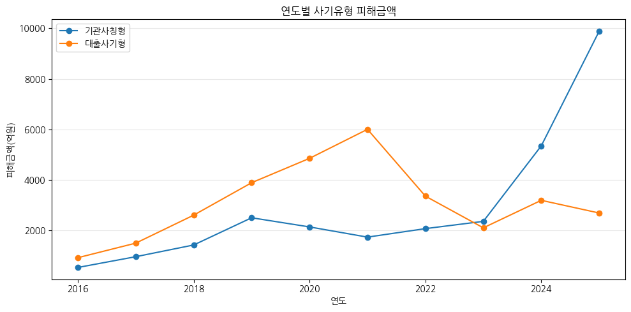
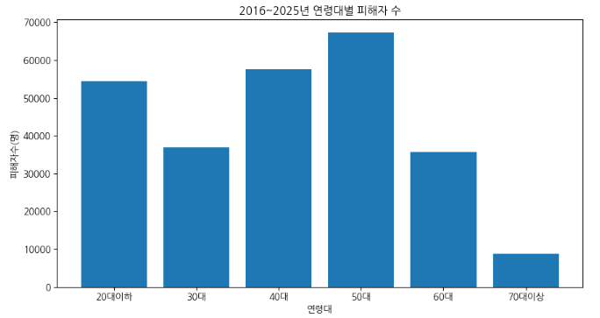
사례당 평균 금액

Slide 16
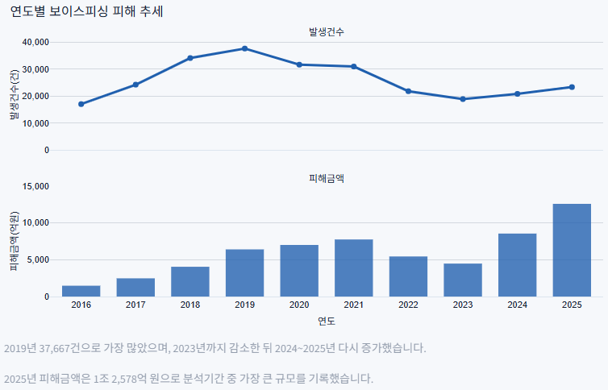
문제도출
많은 안전장치가 이미 존재하고 실제 효과도 있는데,
왜 여전히 보이스피싱 피해가 발생하고 있을까?
보이스피싱 예방 수칙의 부제?
보이스피싱 사……..
기존 대응의 부재가 아니라, 보호구간의 공백을 찾는다

Slide 18
문제도출
기존 보호체계가 개입하는 구간과, 통화 중 판단 공백
보이스피싱 진행 흐름을 시간축으로 놓고 기존 기능의 트리거·개입 시점을 구조적으로 보여주는 페이지
판단 공백
통화 내용이
피해자의 판단을
바꾸는 순간
통화 전
접촉 단계
통화 중
송금 시도
거래 후
예방교육
스팸 차단
위험번호
악성앱 탐지
판단 형성
심리적 압박
FDS · ASAP
추가확인
지급정지
피해구제
기존 장치가 존재해도
“상황의 진위”를 즉시 검증하기 어렵다
핵심: 보호장치 사이의 빈 구간은 ‘통화 속 판단이 형성되는 시간’에 존재할 수 있다.

Slide 19
보이스피싱 수법 분석!

Slide 20
보이스피싱 전략 분석
보이스피싱은 ‘거짓 정보’뿐 아니라 ‘거짓 판단’을 유도한다
세 가지 전략이 결합해 피해자의 판단 환경 자체를 장악하는 구조
01
정보 우위
02
심리적 압박
03
외부 검증 차단
정교한 개인정보·절차 설명으로
“상대가 더 많이 알고 있다”는 인상 형성
권위 · 공포 · 긴급성으로
차분하게 비교·검토할 시간을 축소
비밀유지 · 연락 제한 ·
확인 절차 방해로 독립적 판단을 차단
세 요소가 결합하면 범죄자는 피해자의 “판단 환경”을 장악한다

Slide 21
연령별 취약성
연령별 나이 비중 변화

Slide 22
피해자 취약점 분석
연령·유형별로 서로 다른 판단 공백이 나타난다
20대와 고령층의 취약성을 단순 “주의 부족”이 아니라 정보·경험·검증 구조의 차이로 설명
20대
고령
판단 기준의 공백
정보·검증의 공백
금융·행정·수사 절차에 대한 경험이 적을 경우
“정상적인 절차가 무엇인지” 비교할 기준점이 부족할 수 있다.
디지털·금융환경이 빠르게 변하면서
공식 정보를 검색·비교·확인하는 과정 자체가 부담이 될 수 있다.
주요 공격: 권위·기관사칭 → 정상 절차로 오인
주요 공격: 반복 설명·다중 사칭 → 혼돈과 신뢰 강화
하단에는 “연령별 피해 현황 그래프” 또는 관련 설문·논문 근거를 삽입

Slide 23
피해자 취약점 분석
핵심은 연령이 아니라, 취약성과 공격방식의 결합이다
20대·고령층을 넘어 일반 금융소비자도 특정 상황에서는 판단이 흔들릴 수 있다는 확장 메시지
누구나
취약해질 수 있는 순간이 있다
01
02
03
정교한 개인정보
갑작스러운 공포
충분하지 않은 시간
이름·직장·거래정보를 알고 접근
→ “진짜 기관 같다”는 신뢰 강화
수사·체포·자산동결 등 위협
→ 차분한 판단보다 즉시 대응 선택
지금 당장 처리해야 한다는 압박
→ 가족·기관에 확인할 시간을 제거
사람마다 취약성은 다르고, 범죄자는 그 취약성과 맞는 공격방식을 선택한다

Slide 24
문제정리
보이스피싱 피해가 발생하는 구조를 종합하면
범죄자의 전략 × 피해자의 취약성 × 외부 검증 제한이 결합해 잘못된 판단과 송금으로 이어지는 구조
01
02
03
판단
환경 붕괴
범죄자의 전략
×
피해자의 취약성
×
외부 검증 제한
정보비대칭 · 권위 · 공포 · 긴급성
경험 부족 · 정보격차 · 순간 부담
시간압박 · 비밀유지 · 확인 방해
핵심 문제
현재 상황이 정상인지 보이스피싱인지
스스로 검증하기 어려워지는 순간이 존재한다
잘못된 판단 → 송금 → 실제 피해

Slide 25
문제정의
조작된 상황에서도 피해자는 혼자 판단한다
문제의 본질을 “정보 부족”이 아니라 “판단과 금융행동의 개인 의존성”으로 정의
보이스피싱의 핵심 문제
최종 판단과 금융행동이
피해자 개인에게 크게 의존한다
외부 검증?
범죄자의
조작
판단
흔들림
혼자
판단
송금
피해
이 과정에 객관적인 제3자의 판단을 개입시킬 수 있다면?

Slide 26
인사이트
세 가지 인사이트가 하나의 방향을 가리킨다
예방정보를 더 주는 것보다, 판단이 흔들리는 순간에 독립 검증과 금융행동 지연을 결합해야 한다
01
정보 부족만의 문제가 아니다
보이스피싱은 피해자의 판단 환경 자체를 조작한다.
02
피해자를 혼자 판단하게 두어서는 안 된다
상황 밖에서 보는 독립적인 제3자의 검토가 필요하다.
03
검증하는 동안 송금이 가능하면 늦을 수 있다
외부 검증이 끝날 때까지 금융행동을 잠시 멈출 수 있어야 한다.
새로운 정보 하나가 아니라, “상황 밖에서 바라보는 독립적 외부 검증”이 필요하다

Slide 27
해결방안
판단과 송금 사이에 ‘금융 방지턱’을 만든다
잘못된 판단이 즉시 금융피해로 이어지지 않도록 한 번 더 멈춰 세우는 보호구간
기존 구조
핵심 역할
판단을
대신하지 않고
조작
판단 흔들림
송금
피해
제안 구조
피해로 연결되기 전에
한 번 더 멈춘다
조작
AI 위험탐지
금융 방지턱
외부 독립검증
안전한 재판단

Slide 28
서비스 제안
AI 독립검증형 송금방지턱
통화 위험 탐지부터 다중검증까지 연결되는 5단계 금융안전 구조
01
02
03
04
05
AI 통화
위험 탐지
위험도·근거
산출
역할별
맞춤 브리프
송금
방지턱
독립검증
연결
사칭·권위·긴급성·
금융행동 요구 신호
왜 위험한지
근거와 함께 제시
피해자·신뢰인·
금융기관별 정보 분리
신뢰인 공동검토
및 일시 보류
금융기관·공식기관
진위확인
탐지 → 근거 → 공유 → 보류 → 검증 : “판단”과 “금융행동”을 동시에 보호

Slide 29
서비스 구조
관계자마다 서로 다른 역할로 개입한다
동일한 정보를 모두에게 보내지 않고, 각 주체에게 필요한 정보와 권한만 제공
주체
제공 정보
핵심 역할
접근 원칙
피해자
위험도 · 근거 · 행동 안내
통화 종료 · 재확인
본인 의사결정 지원
신뢰인
상황요약 · AI 분석 · 요구금액
거래별 공동검토
최소 필요 정보
금융기관
거래위험 · 요구금액
추가확인 · 보류 · 차단
금융행동 보호
기관 담당자
사칭정보 · 확인요청
공식 진위검증
진위확인만 제공
PRIVACY BY ROLE | 필요한 정보만 · 필요한 주체에게 · 필요한 순간에

Slide 30
CLOSING
판단을 대신하지 않는다.
AI
검증
피해로 연결되기 전에
한 번 더 멈춘다.
송금
방지턱
AI가 위험을 탐지하고, 외부의 독립적인 주체가 상황을 검증하며,
검증이 끝날 때까지 위험한 금융거래를 잠시 보류하는 구조
AI 독립검증형
송금방지턱
BLUE PROPOSAL TEMPLATE

